Slide 1
免责声明：辉瑞公司对资料内容已经进行审查确保符合辉瑞内部相关政策的标准及要求，但并不负责确认参考资料是否正确引用。
声明：本材料由我本人自行准备，仅用于本次会议供学术交流和讨论使用。材料中涉及的信息/数据/照片由我在日常诊疗活动/科研活动中自行收集/总结。
我确认
（1）该等信息/数据/图片真实、准确；
（2）对该等信息/数据/图片的援引和使用全面、客观、不误导；
（3）该等信息/数据/图片的使用和披露符合相关法律法规要求。我对材料的合法合规性自行承担责任。

Slide 2
鲍曼不动杆菌感染的高效精准治疗方案
讲者：
时间：

Slide 3
目录
CONTENTS
01
鲍曼不动杆菌感染现状
02
鲍曼不动杆菌感染未被满足的诊疗需求
03
鲍曼不动杆菌感染的精准治疗方案
CONTENTS

Slide 4
01
鲍曼不动杆菌感染现状

Slide 5
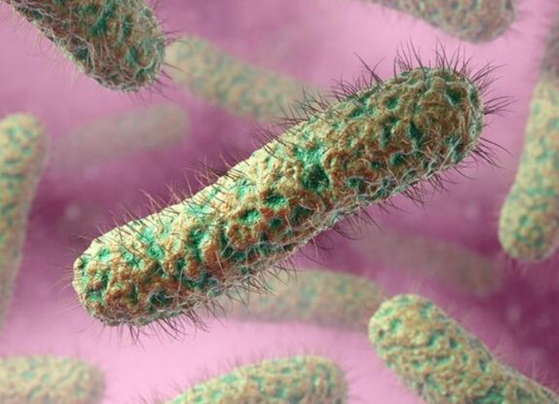
鲍曼不动杆菌是我国院内感染的主要致病菌之一
鲍曼不动杆菌（Acinetobacter baumannii，AB）：革兰氏阴性杆菌，是我国院内感染的主要致病菌之一。
分布
耐药状况
广泛分布于医院环境。
易在住院患者皮肤、结膜、口腔、呼吸道、胃肠道及泌尿生殖道等部位定植。
具有强大的获得耐药性和克隆传播的能力，多重耐药、广泛耐药、全耐药菌株呈世界性流行。
常见对碳青霉烯类耐药，耐药机制主要与产生β-内酰胺酶有关。
致病情况
易感因素
可引起医院获得性肺炎、血流感染、腹腔感染、中枢神经系统感染、泌尿系统感染、皮肤软组织感染等。
最常见感染肺部，是医院获得性肺炎(HAP)，尤其是呼吸机相关肺炎(VAP)重要的致病菌。
长时间住院
入住重症监护室（ICU）
接受机械通气
侵入性操作
抗菌药物暴露
严重基础疾病
陈佰义，等. 中国鲍曼不动杆菌感染诊治与防控专家共识, 中华医学杂志, 2012, 92 (2): 76-85

Slide 6
鲍曼不动杆菌最常见于呼吸道样本中，主要来源于ICU和呼吸内科患者
CARSS 2023年全国细菌耐药监测报告¹：中国2023年检出鲍曼不动杆菌366,748株，占革兰阴性菌9.2%，排名第4。
CHINET 2023年细菌耐药监测结果²：中国2023年检出的鲍曼不动杆菌占所有临床分离菌株的8.10%，排名第4。
445199株临床分离株中的AB在不同样本中的检出率(CHINET 2023)³
200株CRAB在各临床科室的分布⁴
CARSS：全国细菌耐药监测网；CHINET：中国细菌耐药监测网； CRAB：碳青霉烯类耐药的鲍曼不动杆菌；ICU: 重症监护室；
CARSS 2023年全国细菌耐药监测报告（摘要）
CHINET2023年细菌耐药监测结果
CHINET数据云主要标本菌种分布https://www.chinets.com/Data/AntibioticDrugFast
胡金树, 等. 耐碳青霉烯鲍曼不动杆菌的临床分布及基因组流行病学分析[J]. 微生物学通报, 2022, 49(1): 270-282

Slide 7





























ICU中VAP患者的最常见的感染病原体存在地域差异，AB是总体最常见的病原体
多个省份的超过50%的医院ICU中VAP患者常见病原体为AB
这是一项回顾性研究。来自中国大陆30个省份的1267个ICU被纳入其中。使用报告ICU信息的国家临床改进系统数据收集数据。对10个相关的质量控制指标进行了分析。还收集了ICU中最常见的感染性病原体和最常用抗生素的信息。利用回归模型用于确定与VAP发病率和死亡率相关的影响因素。
AB为最常见病原体的医院占比（%）
80
70
60
50
40
30
20
10
0
中国大陆30个省份医院ICU中VAP患者最常见的病原体为AB的医院占比²
69.23
66.67
58.62
57.14
56.67
57.14
44.44
47.17
44.74
50
_{44.44}47.37
50
50
46.67
39.98
40.91
_{41.46}43.75
34.2134.78
33.33
37.78
33.72
37.5
_{34.48}37.08
27.78
14.89
20.31
10
总计 安徽 北京 重庆 福建 甘肃 广东 广西 贵州 海南 河北 黑龙江 河南 湖北 湖南 内蒙古江苏 江西 吉林 辽宁 宁夏 青海 陕西 山东 上海 山西 四川 天津 新疆 云南 浙江
ICU：重症监护室；HAP：医院获得性肺炎；VAP：呼吸机相关性肺炎
Ding X, et al. Crit Care. 2022 Dec 29;26:405
7

Slide 8
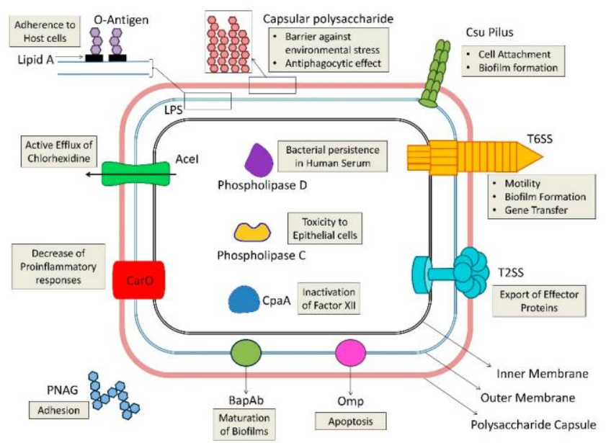
鲍曼不动杆菌存在多种毒力因子，可适应不同人体部位以致病
黏附在宿主细胞上
O-抗原
多糖荚膜
抵御环境压力的屏障
抗吞噬作用
纤毛
鲍曼不动杆菌约有16个已确定的基因组岛与其毒力相关，表明其将相当一部分基因用于致病。
脂质A
细胞连接
生物膜形成
氯己定
主动外排
人血清中
细菌持久存在
磷脂酶D
能动性
生物膜形成
基因转移
系统研究未能确定鲍曼不动杆菌临床造成感染的特定毒力因素，说明其具有强大的适应潜力，可能是适应不同人体部位或致病策略的结果。
对上皮细胞的毒性
减少
促炎反应
磷脂酶C
细胞因子XII失活
输出
效应蛋白
AceI=不动杆菌氯己定外排蛋白；
CpaA=甘聚糖特异性adamalysis样蛋白酶；
Csu=通过伴侣引导途径组装的粘附性纤毛；
CarO=一种29-kDa的外膜孔蛋白
LPS=脂多糖；
Omp=外膜蛋白；
PNAG=聚-β-1,6-N-乙酰葡糖胺；
T2SS=II型分泌系统；
T6SS=VI型分泌系统
内膜
外膜
黏附
生物膜
成熟
细胞凋亡
多糖荚膜
Moubareck CA, et al. Antibiotics (Basel). 2020 Mar; 9(3), 119
Notes:
基因组岛（Genomic island，GI）是指一个基因组中，有证据显示可能来源于基因水平转移的一段。这一术语通常用于描述微生物，特别是细菌的基因组。GI中的基因可以编码多种功能的蛋白质，可以参与细菌共生或病理过程，并且可以帮助微生物适应环境。

Slide 9
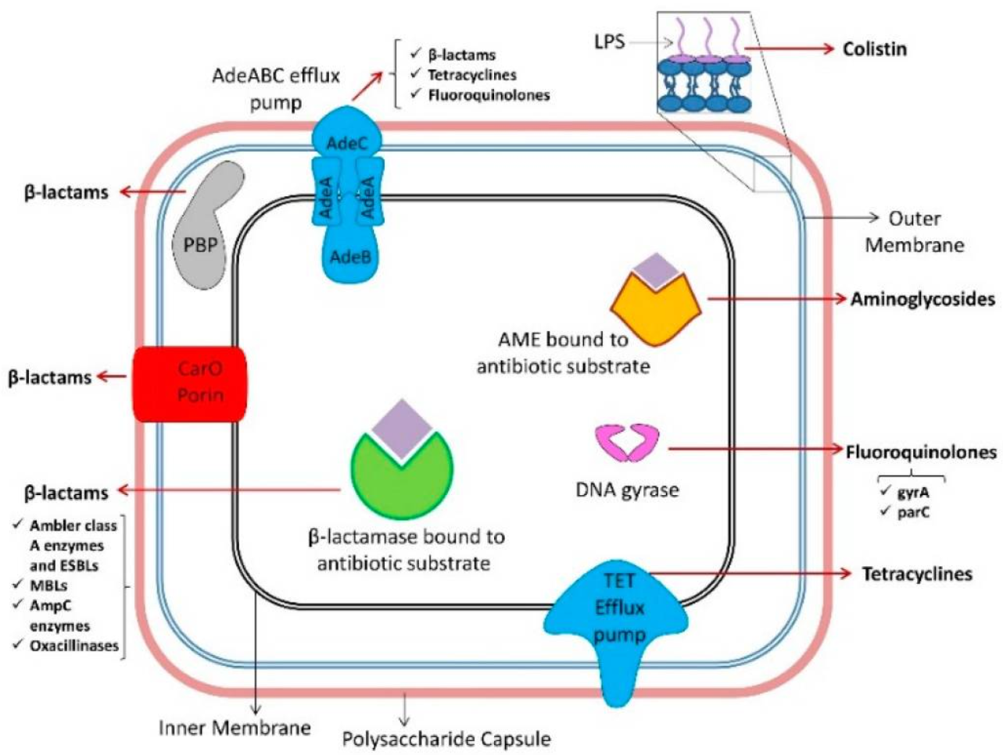
鲍曼不动杆菌的多种耐药机制中，产生β-内酰胺酶是对碳青霉烯类最普遍的耐药机制
鲍曼不动杆菌对许多常用抗生素具有耐药性，其耐药机制较复杂，主要包括产生抗菌药物灭活酶、外排泵高表达、膜孔蛋白缺失、药物作用靶标变化等¹。
AdeABC
外排泵
β-内酰胺类
四环素类
喹诺酮类
多粘菌素E
β-内酰胺类
外膜
氨基糖苷类
AME与
抗生素底物结合
产生灭活β-内酰胺类抗生素的β-内酰胺酶是鲍曼不动杆菌对碳青霉烯类抗生素*最普遍的耐药机制。该酶根据Ambler分子分类法，可分为A、B、C、D四类，其中D类丝氨酸苯唑西林酶（OXA酶）是最常见的亚型，对碳青霉烯类抗生素的水解活性强²。
β-内酰胺类
CarO
外膜孔蛋白
喹诺酮类
β-内酰胺类
A类酶和ESBLs
B类酶 (MBLs)
C类酶
D类酶
DNA旋转酶
β-内酰胺酶与
抗生素底物结合
四环素类
TET
外排泵
AME = 氨基糖苷修饰酶;
ESBLs = 超广谱内酰胺酶;
MBLs = 金属内酰胺酶;
LPS = 脂多糖;
PBP = 青霉素结合蛋白
内膜
多糖荚膜
*碳青霉烯类抗生素是抗菌谱最广，抗菌活性最强的非典型β-内酰胺类抗生素，是治疗严重细菌感染的最主要抗菌药物之一。
Moubareck CA, et al. Antibiotics (Basel). 2020 Mar; 9(3), 119
戴桂花，等. 鲍曼不动杆菌耐药机制的研究进展. 亚洲临床医学杂志, 2019, 2 (3): 67-71
Notes:
鲍曼不动杆菌对许多常用抗生素具有耐药性，其耐药机制较复杂，主要包括产生抗菌药物灭活酶、外排泵高表达、膜孔蛋白缺失、药物作用靶标变化等¹。
产生灭活β-内酰胺类抗生素的β-内酰胺酶是鲍曼不动杆菌对碳青霉烯类抗生素*最普遍的耐药机制。该酶根据Ambler分子分类法，可分为A、B、C、D四类，其中D 类丝氨酸苯唑西林酶（OXA 酶）是最常见的亚型，对碳青霉烯类抗生素的水解活性强²。
*碳青霉烯类抗生素是抗菌谱最广，抗菌活性最强的非典型β-内酰胺类抗生素，是治疗严重细菌感染的最主要抗菌药物之一。

Slide 10
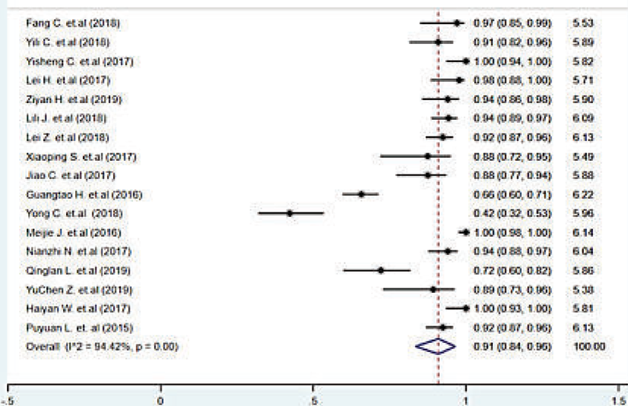
中国鲍曼不动杆菌分离株产生的碳青霉烯酶基因型以D类的OXA-23为主
一项荟萃分析纳入的研究中，17项来自中国11个省份，OXA-23、OXA-24和OXA-72最常见，检出率分别为0.91(0.84-0.96)、0.03(0.01 - 0.08)和0.02(0.00-0.05)。
中国碳青霉烯酶基因型的Meta分析
OXA-23碳青霉烯酶检出率 (95% CI)
 | 亚组 | 研究数 | n/N | 检出率(95% CI)
D类 | OXA-23 | 17 | 1290/1499 | 0.91 (0.84-0.96)
 | OXA-24 | 17 | 51/1499 | 0.03 (0.01-0.08)
 | OXA-58 | 17 | 5/1499 | -
 | OXA-72 | 17 | 45/1499 | 0.02 (0.00-0.05)
金属酶 （B类） | NDM | 14 | 21/1005 | 0.02 (0.00-0.04)
 | VIM | 14 | 120/1005 | 0.07 (0.00-0.21)
 | IMP | 14 | 26/1005 | 0.02 (0.00-0.06)
 | SIM | 14 | 14/1005 | 0.01 (0.00-0.03)
研究
权重，%
N：CRAB分离菌总数；n：该基因型分离菌数量
Yu HY, et al. MEDICC Rev . 2022 Jan 31;24(1):59-69

Slide 11
02
鲍曼不动杆菌感染
未被满足的诊疗需求

Slide 12
鲍曼不动杆菌超七成对碳青霉烯类耐药，可用药物少
2024年CHINET报告显示不动杆菌属对亚胺培南和美罗培南的耐药率约70%，且鲍曼不动杆菌对碳青霉烯类的耐药率呈上升趋势，近年来均超过70%¹。
因对大多数抗菌药耐药率高，仅少数药物敏感¹，所以经验性选药困难，应尽量根据药敏结果选药。可用药物较少，通常采用联合用药²。
中国不动杆菌属对常用抗菌药物的耐药率
(n=17566，CHINET 2024上半年)¹
中国鲍曼不动杆菌对亚胺培南和美罗培南耐药变迁
（CHINET 2005-2024）¹
CHINET：中国细菌耐药监测网
CHINET 2024年上半年细菌耐药监测结果
陈佰义，等. 中国鲍曼不动杆菌感染诊治与防控专家共识, 中华医学杂志, 2012, 92 (2): 76-85

Slide 13
CRAB引发的ICU获得性感染可导致患者住院时间延长，近半患者死亡
ICU中的获得性感染发生率为8.53%，发生感染的患者平均住院时间显著延长，死亡率也显著升高¹。
CRAB引发的ICU获得性感染患者中，13.74%仅对多粘菌素E敏感，平均住院时长超过50天，院内死亡率接近50%²。
发生/未发生ICU获得性感染患者的住院时长和院内死亡率¹
ICU获得性CRAB感染患者的
住院/ICU收治时长²
ICU获得性CRAB感染患者的
院内死亡率²
时长(天）
院内死亡率（%）
P<0.05
P<0.05
住院时长（天）
院内死亡率（%）
一项横断面研究于 2020 年 4 月至 2021 年 3 月在三级大学医院德黑兰Imam Khomeini医院的普通 ICU 进行。纳入在此期间所有确诊为医疗保健相关感染且愿意参加调查的普通 ICU 患者，共119名。记录患者的信息，包括住院时间、结局、处方抗生素的类型和费用。
一项中国台湾的多中心回顾性研究，纳入了575例入住ICU并患有CRAB院内获得性感染的患者。其中79例CRAB患者仅对多粘菌素E敏感。旨在调查CSO AB肺炎的患病率，并比较危重患者 CSO AB 和 CRAB 相关肺炎的表现和结果。
ICU: 重症监护室； CRAB：碳青霉烯类耐药鲍曼不动杆菌；CSO AB：仅多粘菌素E敏感的鲍曼不动杆菌；HAI：医疗相关感染
Zolfaghari M, et al. Caspian J Intern Med . 2024 Summer;15(3):478-483
Wang SH, et al. Sci Rep . 2023 Jan 4;13(1):140.
Notes:
ICU中的获得性感染发生率为8.53%，发生感染的患者平均住院时间显著延长，死亡率也显著升高。
如果ICU获得性感染是由CRAB引发的，可导致患者住院时间进一步延长。一项中国台湾的多中心回顾性研究结果显示，CRAB致ICU获得性感染的患者中，13.74%仅对多粘菌素E敏感，平均住院时长超过50天，院内死亡率接近50%。

Slide 14
CRAB感染的常见部位和感染高危因素
血流感染通常发生在存在中心静脉导管的情况下，或者继发于广泛的肺炎
解剖屏障的破坏使鲍曼不动杆菌能够直接进入感染部
菌血症的发生率在36-64%之间，归因死亡率高达58.6%
肺部
感染
气管插管的患者中更易发生，不动杆菌在导管上形成生物膜，抗生素很难穿透，直接进入肺泡，在组织中建立感染
血流
感染
其他
感染
泌尿系感染包括肾盂肾炎，急性膀胱炎等，主要原因尿管导入，导致感染。
颅内
感染
HAP/VAP最常见（发生率40-95%)，总死亡率的为45-85%。
皮肤软组织感染相对少见，通常是混合感染
感染部位
免疫功能低下是，血行传播到颅内，引起感染或头部手术后开放性伤口导致感染。
血脑屏障被破坏
发生率3.6-11.2%，致死率高达71%
高危因素
• 既往定植耐甲氧西林⾦黄⾊葡萄球菌
• 既往使⽤过β-内酰胺类，尤其是碳青霉烯类
• 既往使⽤过氟喹诺酮类
• 处于卧床状态
当前或既往⼊住ICU
• 留置中⼼静脉导管
• 近期⼿术
• 机械通⽓
• ⾎液透析
• 恶性肿瘤
• 糖⽪质激素治疗
Joly-Guillou M-L. Clinical impact and pathogenicity of Acinetobacter[J]. Clin Microbiol Infect, 2005, 11(11):868-873
R. Reinaa,∗, C. León-Moyab, J. et al. Medicina Intensiva 46 (2022) 700---710.
Kim BN,er al. lancet infect dis. 2009 Apr;9(4):245-55

Slide 15
鲍曼不动杆菌——区别定值和感染
在相关临床标本的培养中易识别不动杆菌，但可能难以区分定植和真正的感染，这取决于获得培养标本的解剖部位和患者的临床表现。
来自非无菌部位的培养物–不动杆菌常引起定植，特别是在长期住院患者中。
结合临床评估，以确定非无菌部位标本培养阳性是否代表真正感染。定植患者不应治疗，因为不合理使用抗生素会导致更多不良反应。
若患者有肺炎的临床证据(如新发肺部浸润、氧饱和度下降、发热和/或白细胞增多)，且呼吸道标本培养有不动杆菌生长，则应考虑真正的感染。如果胸片未见实变、也没有肺部感染的其他临床征象，呼吸道生长的不动杆菌可能代表定植，而非侵入性疾病。
来自无菌部位的培养物–来自正常情况下无菌部位(如血液、胸水、腹水、脑脊液)的微生物生长应解读为真正的感染。
定值
感染

Slide 16
鲍曼不动杆菌感染的抗菌治疗原则
根据药敏试验结果选用抗菌药物
01
05
根据不同感染部位选择组织浓度高的药物，并根据PK/PD制定合适的给药方案
联合用药，特别是对XDRAB 或PDRAB感染常需联合用药
02
06
肝、肾功能异常者、老年人，抗菌药物的剂量应根据血清肌酐清除率及肝功能情况作适当调整
AB感染
抗菌治疗原则
通常需用较大剂量
03
07
混合感染比例高，常需结合临床覆盖其他感染菌
疗程常需较长
04
08
常需结合临床给予支持治疗和良好的护理
AB：鲍曼不动杆菌；XDRAB：广泛耐药的鲍曼不动杆菌；PDRAB：全耐药的鲍曼不动杆菌； PK/PD：药代动力学/药效学
陈佰义，等. 中国鲍曼不动杆菌感染诊治与防控专家共识, 中华医学杂志, 2012, 92 (2): 76-85

Slide 17
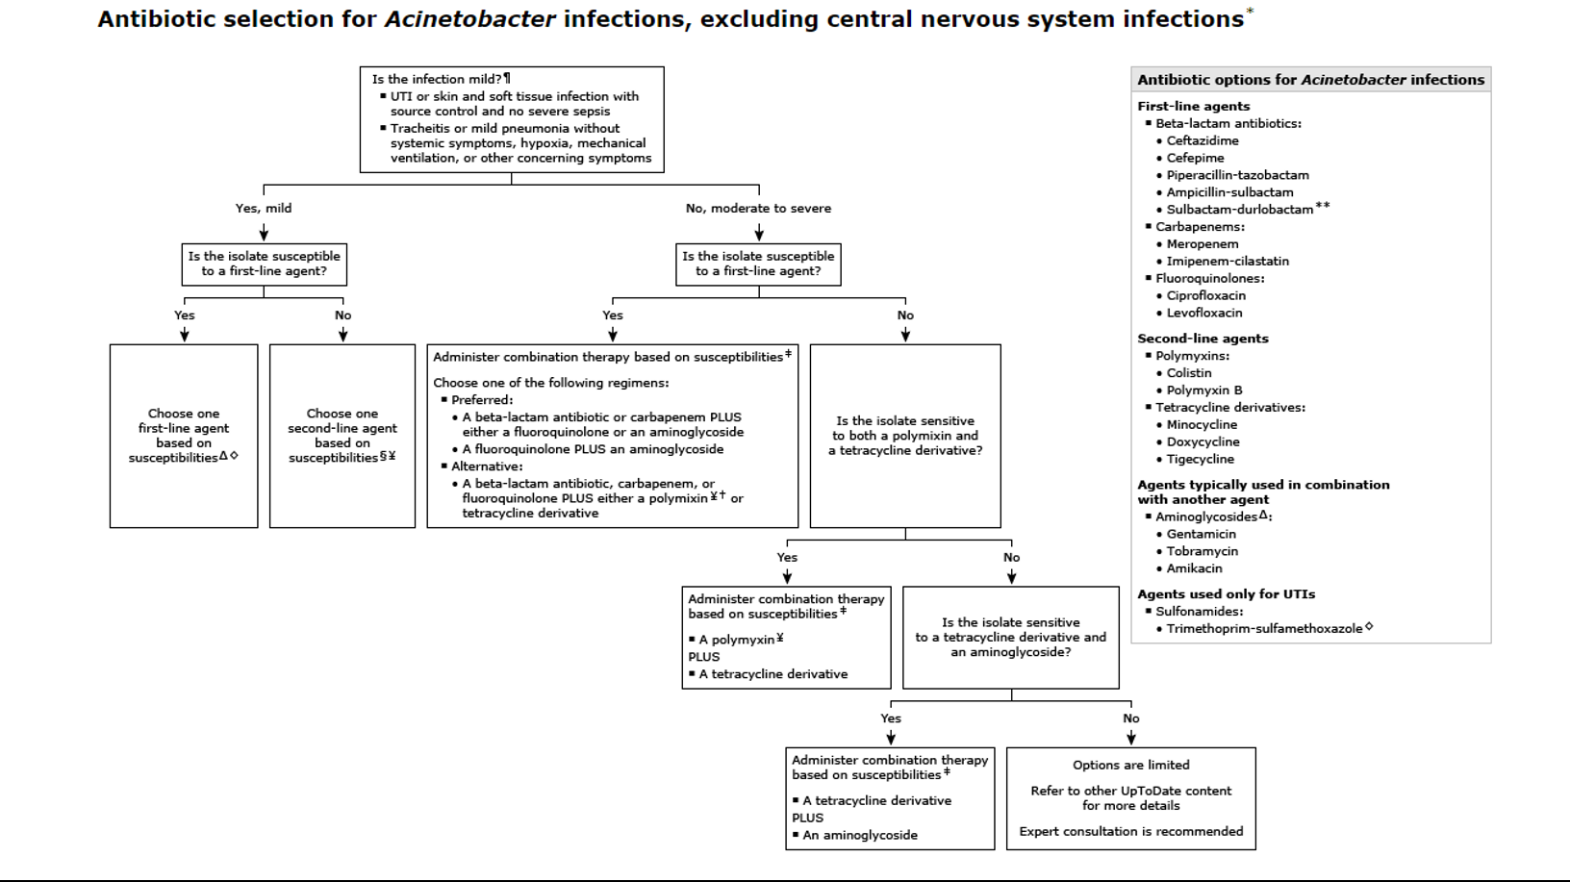
鲍曼不动杆菌感染的抗生素选择
感染是否轻微？
由源头控制且无严重脓毒症的泌尿道感染或皮肤软组织感染
无全身症状、缺氧、机械通气或其他相关症状的气管炎或轻度肺炎
是，轻
否，中度到重度
菌株是否对一线药物敏感
菌株是否对一线药物敏感
进行联合治疗，根据药敏试验选择以下方案：
首选方案：一种β内酰胺抗生素或碳青霉烯联合一种喹诺酮类或氨基糖苷类；或一种喹诺酮类联合氨基糖苷类药物
替代方案：一种β内酰胺抗生素/碳青霉烯或喹诺酮类联合多粘菌素或四环素衍生物
选择一种基于药敏的一线药物
选择一种基于药敏的二线药物
分离菌株是否对多粘菌素和四环素衍生物均敏感？
根据药敏试验选择以下联合治疗方案：
多粘菌素联合四环素衍生物
分离菌株是否对四环素衍生物和氨基糖苷类药物敏感？
根据药敏试验选择以下联合治疗方案：
四环素衍生物联合氨基糖类药物
若治疗选项有限，建议咨询专家获取更多的信息
Uptodate不动杆菌感染的治疗与预防

Slide 18
可用于CRAB感染治疗药物的作用机制
氨苄西林-舒巴坦
头孢哌酮-舒巴坦
头孢地尔：可抵抗大多数β-内酰胺酶，穿透细胞壁结合PBP以破坏细胞壁合成
碳青霉烯类：结合PBP以破坏细胞壁合成
磷霉素：结合细菌细胞合成酶以破坏细胞壁合成
万古霉素：抑制细菌细胞壁中肽聚糖的合成以破坏细胞壁
舒巴坦保护β-内酰胺环不被β-内酰胺酶水解；
氨苄西林或头孢哌酮结合PBP以破坏细胞壁合成
破坏细胞壁
多粘菌素B
多粘菌素E
达托霉素：通过重组细菌细胞膜结构来破坏细胞膜
破坏细胞膜
带正电的游离氨基可以结合细胞膜磷脂中带负电的磷酸基团，增加细胞膜通透性，导致细胞质渗漏
甘氨酰环素类
米诺环素
依拉环素
阿米卡星
结合细菌30S核糖体亚单位，阻止细菌转录与蛋白合成，从而抑制细菌增殖
结合30S核糖体亚单位
利福平：结合DNA依赖的RNA聚合酶的β亚基，阻断RNA转录过程
结合RNA聚合酶
CRAB：碳青霉烯类耐药的鲍曼不动杆菌；RNA：核糖核酸；PBP: 青霉素结合蛋白；头孢地尔尚未在国内上市
Zhang SQ, et al. Front Cell Infect Microbiol. 2024; 14: 1395260

Slide 19
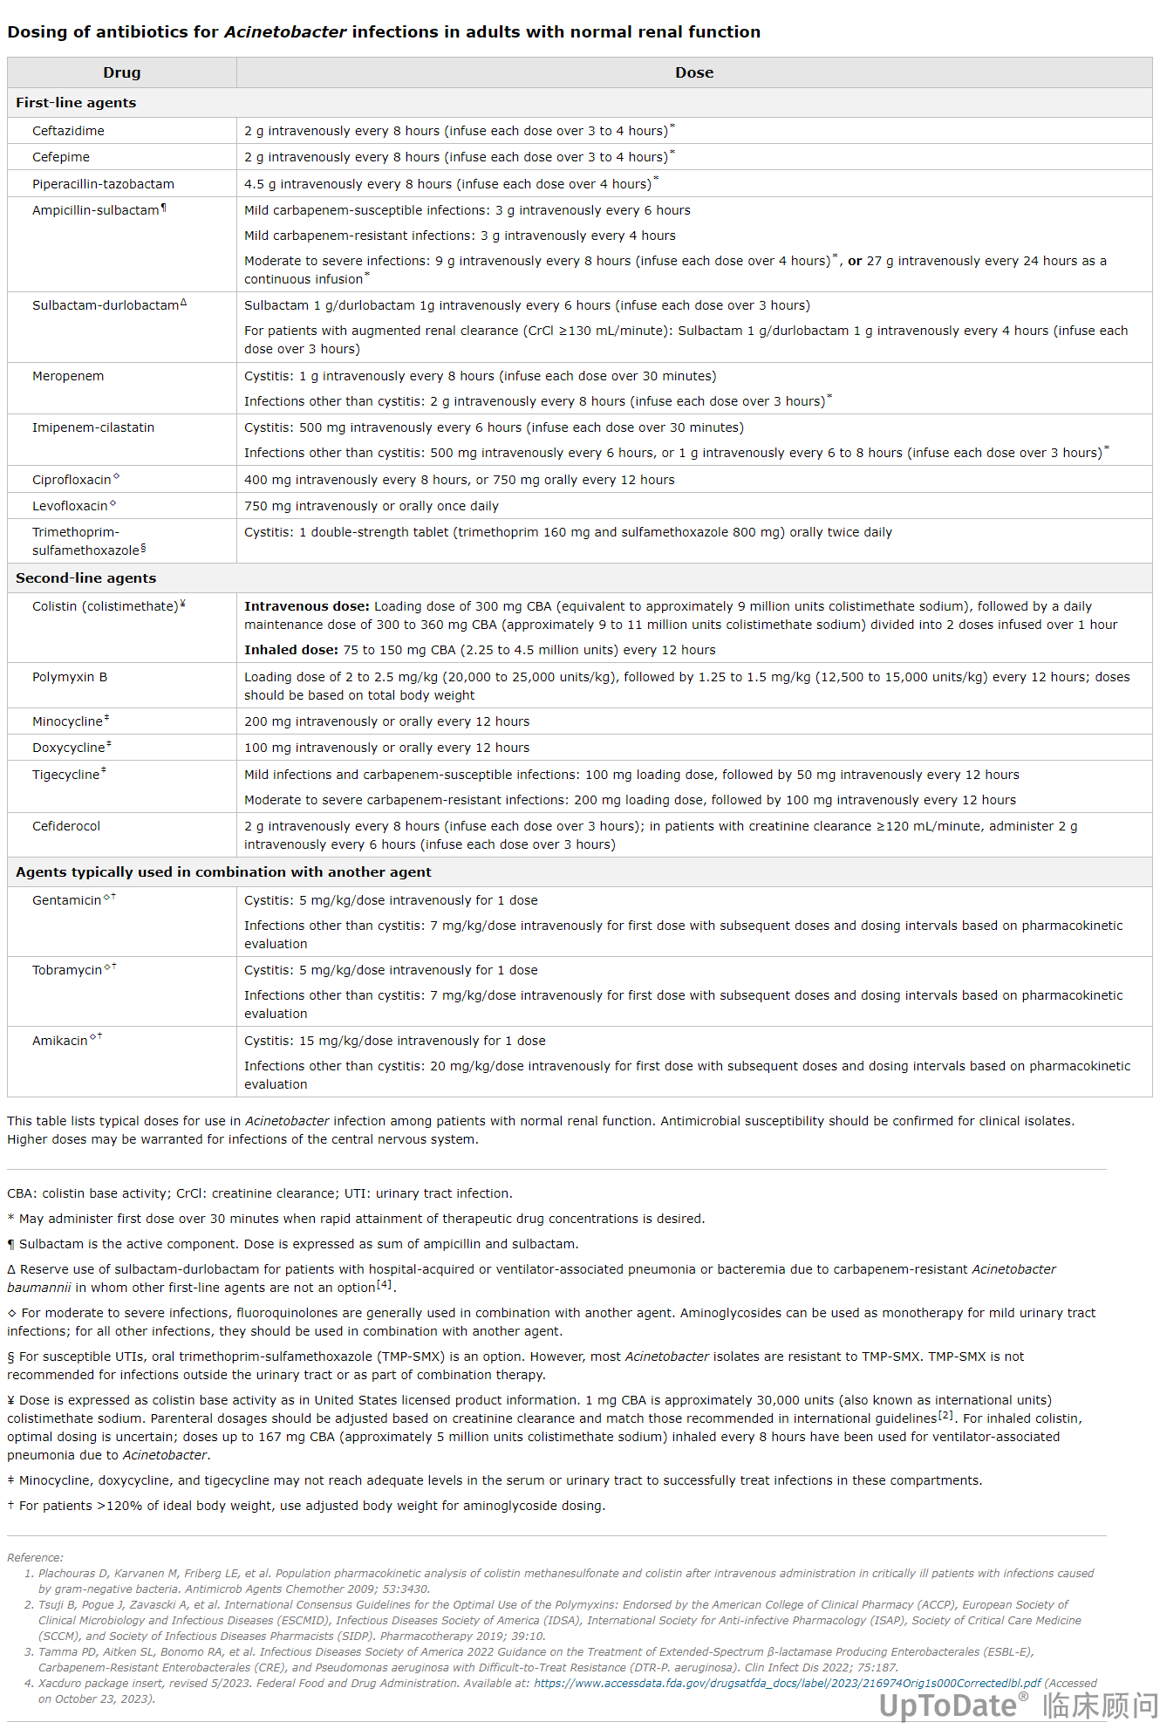
鲍曼不动杆菌感染可选用的抗菌药
含舒巴坦的β内酰胺酶抑制剂合剂：
头孢哌酮/舒巴坦
氨苄西林/舒巴坦
舒巴坦/度洛巴坦
碳青霉烯类：亚胺培南、美罗培南
多粘菌素类：多粘菌素E（colistin，粘菌素）、多粘菌素B
四环素类：替加环素（tigecycline）米诺环素、多西环素
氨基糖苷类：阿米卡星、庆大霉素
头孢菌素类：头孢地尔
其他
喹诺酮类如环丙沙星、左氧氟沙星、莫西沙星
头孢菌素类如头孢他啶、头孢吡肟
其他β内酰胺酶抑制剂合剂如哌拉西林/他唑巴坦
头孢他啶
头孢吡肟
舒巴坦-度洛巴坦
环丙沙星
左氧氟沙星
复方磺胺甲噁唑
米诺环素
多西环素
头孢地尔
妥布霉素
头孢地尔尚未在国内上市

Slide 20
含舒巴坦的β内酰胺酶抑制剂合剂
因β内酰胺酶抑制剂舒巴坦对不动杆菌属具抗菌作用，故舒巴坦合剂对不动杆菌具良好的抗菌活性
国际上某些国家使用氨苄西林/舒巴坦，国内多使用头孢哌酮/舒巴坦
给药方案：
头孢哌酮/舒巴坦：3g（头孢哌酮2g＋舒巴坦1g）q8h或q6h，静脉滴注
氨苄西林/舒巴坦：3g，q8h或q6h，或者9g q8h，静脉滴注
2024年IDSA 建议将大剂量氨苄西林-舒巴坦作为CRAB联合治疗的一部分，作为治疗CRAB感染的替代药物。
对于耐碳青霉烯类不动杆菌感染，两篇meta分析评估了各种治疗方案。一篇meta分析纳入18项研究、1800多例患者，发现与基于黏菌素的方案相比，含氨苄西林-舒巴坦(≥18g/d)的联合治疗方案降低了危重症患者的死亡率和减少了肾毒性。另⼀篇meta分析纳⼊23项研究、2100多例患者，发现与基于多粘菌素或替加环素的方案相比，含舒巴坦的方案降低了死亡率。
Liu J, Shu Y, Zhu F, et al. J Glob Antimicrob Resist 2021; 24:136.
Jung SY, Lee SH, Lee SY, et al..Crit Care 2017; 21:319.

Slide 21
碳青霉烯类
某些碳青霉烯类(即美罗培南、亚胺培南)对不动杆菌的敏感菌株有高度杀菌作用，对亚胺培南敏感的分离株可对美罗培南耐药(反之亦然)，故在用药前应先确认分离株对特定碳青霉烯类的敏感性。厄他培南对不动杆菌天然耐药，不应使用。
临床应用品种多：亚胺培南、美罗培南、比阿培南，对敏感菌均很强抗菌作用
临床应用：
用于敏感菌所致的各类感染
与多粘菌素等其他药物联合治疗XDR或PDR菌株的感染
2024年IDSA指南推荐：不建议使用大剂量、持续输注的美罗培南或亚胺培南-西司他丁治疗 CRAB 感染；与舒巴坦-度洛巴坦联合用药除外。专家组认为在MIC升高的情况下，美罗培南或亚胺培南-西司他丁的联合用药不太可能增加疗效。
Uptodate不动杆菌感染的治疗与预防
Tamma PD, et al. Clin Infect Dis. 2024 Aug 7:ciae403. doi: 10.1093/cid/ciae403. Online ahead of print

Slide 22
多粘菌素类
分为多粘菌素B及多粘菌素E（colistin，粘菌素），临床应用的多为多粘菌素E
对革兰阴性菌（多数肠杆菌科细菌、铜绿、不动杆菌属）良好抗菌活性；天然（沙雷菌属、变形杆菌属）和诱导耐药，目前主张联合用药（即使体外敏感）；
肾毒性及神经系统不良反应发生率高，存在异质性耐药，常需与其他抗菌药合用
2024年IDSA推荐：可考虑将多黏菌素B与至少一种其他药物联合用于治疗CRAB感染。多黏菌素包括黏菌素（多黏菌素E）和多黏菌素B。由于PK特征更好（多黏菌素E需在肾脏中转化或活性形式），专家小组更倾向于优选多粘菌素B；但尿路感染优选多黏菌素E。
尽管多黏菌素类在体外通常具有抗不动杆菌的活性，但已观察到耐药性，包括在治疗期间出现耐药性。据报道，欧洲的耐药率为2.7%，北美和拉丁美洲为1.7%，美国2009-2012年的黏菌素耐药率为6.9%
Uptodate不动杆菌感染的治疗与预防
Tamma PD, et al. Clin Infect Dis. 2024 Aug 7:ciae403. doi: 10.1093/cid/ciae403. Online ahead of print

Slide 23
对于CRAB引起的严重感染，多黏菌素联合碳青霉烯类治疗临床失败率高达80%
多黏菌素治疗耐碳青霉烯类G⁻菌感染的临床失败率(14天）
P=0.634,95% CI
P=0.185，95% CI
P=0.673 ，95% CI
在以色列、希腊和意大利的六家医院进行了一项随机对照优势试验，纳入在 2013 年 10 月 1 日至 2016 年 12 月 31 日期间由对碳青霉烯类非敏感革兰氏阴性菌引起的菌血症、呼吸机相关性肺炎、医院获得性肺炎或尿脓毒症的406 名成人患者，通过计算机生成的按中心分层的排列随机分配 (1:1)到两个治疗组，静脉注射多粘菌素（900 万单位负荷剂量，然后每天两次 4·500 万单位）或多粘菌素与美罗培南（2- g 每天 3 次延长输注）。该试验是开放标签的，采用盲法结果评估。治疗成功定义为生存率、血流动力学稳定性、序贯器官衰竭评估评分改善或稳定、肺炎患者的动脉氧分压与呼出氧分数的比值稳定或改善，菌血症患者的微生物治愈。主要结果是临床失败，定义为在随机分组后 14 天未通过意向治疗分析达到所有成功标准
Paul M, et al. Lancet Infect Dis. 2018 Apr;18(4):391-400.
Notes:
在以色列、希腊和意大利的六家医院进行了一项随机对照优势试验，纳入在 2013 年 10 月 1 日至 2016 年 12 月 31 日期间由对碳青霉烯类非敏感革兰氏阴性菌引起的菌血症、呼吸机相关性肺炎、医院获得性肺炎或尿脓毒症的406 名成人患者，通过计算机生成的按中心分层的排列随机分配 (1:1)到两个治疗组，静脉注射多粘菌素（900 万单位负荷剂量，然后每天两次 4·500 万单位）或多粘菌素与美罗培南（2- g 每天 3 次延长输注）。该试验是开放标签的，采用盲法结果评估。治疗成功定义为生存率、血流动力学稳定性、序贯器官衰竭评估评分改善或稳定、肺炎患者的动脉氧分压与呼出氧分数的比值稳定或改善，菌血症患者的微生物治愈。主要结果是临床失败，定义为在随机分组后 14 天未通过意向治疗分析达到所有成功标准。
随机分组后14 天，多粘菌素联合治疗 (152/208, 73%) 的临床失败率和单药治疗 (156/198, 79%) 无显着差异（风险差异 -5·7%，95% CI -13· 9 到 2·4；风险比 [RR] 0·93, 95% CI 0·83-1·03)。

Slide 24
氨基糖苷类
具较好抗菌活性 (如庆大霉素、妥布霉素、阿米卡星)，耐药率高（68-100%）
肾、耳毒性大，组织浓度低，通常在体外有抗不动杆菌活性
尿液中能达到较高浓度，可用于泌尿道之外的数据有限，建议不使用，多与其他抗菌药联合治疗敏感鲍曼不动杆菌感染
给药方案：国外推荐阿米卡星每天15mg/kg（0.8~1.2 g），国内常用0.6g每天一次给药，对于严重感染且肾功能正常者，可加量至0.4g q12h
Zhang SQ, et al. Front Cell Infect Microbiol. 2024; 14: 1395260
Uptodate不动杆菌感染的治疗与预防

Slide 25
四环素类
对肠杆菌科细菌、鲍曼不动杆菌仍保持良好抗菌活性，对铜绿假单胞菌无效
由于组织分布广，血药浓度低，不宜单药治疗血流感染等严重感染
临床上主要用于XDR鲍曼不动杆菌、XDR肠杆菌科细菌所致的呼吸道、皮肤软组织及腹腔等感染
常与头孢哌酮-舒巴坦、碳青霉烯类、氨基糖苷类等联合应用，国外常与多粘菌素联合
2024年IDSA推荐：可考虑将大剂量米诺环素或大剂量替加环素与至少一种其他药物联合用于CRAB感染治疗。依拉环素的临床试验较为有限或者无法使用，IDSA建议将其限制在其他药物不敏感、无法耐受或无法可用的情况下使用。
替加环素治疗不动杆菌感染的相关临床数据表明，结局可能与其他方案相当。⼀篇meta分析纳⼊了24项研究，发现替加环素与对照药物相比，全因死亡率和临床缓解率没有差异，但替加环素组的微生物学根除率较低，且有住院时间更长的趋势。总体而言，替加环素治疗不动杆菌感染相关研究报道的临床成功率为47%-81%。
Ni W, Han Y, Zhao J, et al. Int J Antimicrob Agents 2016; 47:107.
Kim WY, Moon JY, Huh JW, et al. PLoS One 2016; 11:e0150642.
Metan G, Alp E, Yildiz O, et al. J Chemother 2010; 22:110.
Curcio D, Fernández F, Vergara J, et al. J Chemother 2009; 21:58.

Slide 26
头孢地尔
头孢地尔是一种新型铁载体头孢菌素，通过细菌铁载体蛋白进入菌体，再与青霉素结合蛋白结合而发挥杀菌作用，头孢地尔能克服几乎所有β内酰胺酶的水解，包括丝氨酸酶和金属β内酰胺酶，使其对产酶菌具有广泛抗菌活性。
大约 60% ~ 70% 的头孢地尔以原形从肾脏排泄，仅有小于 10% 的头孢地尔以代谢产物的 形式排泄。对于中重度肾功能不全及终末期肾病患者，需要合理调整剂量
2024年IDSA推荐：头孢地尔应仅限于治疗对其他抗菌药耐药的CRAB感染，或者在对其他药物不耐受或无法使用的情况下；专家小组建议将该药物作为联合用药方案的一部分。
一项随机试验对比头孢地尔与现有最佳治疗用于耐碳青霉烯类革兰氏阴性菌感染，其中包括54例鲍曼不动杆菌感染者，结果发现，尽管两组的临床治愈率相当，但头孢地尔组的全因死亡率有升高趋势(34% vs18%)。不动杆菌感染者中的死亡率差异更明显(50% vs 18%)。
头孢地尔尚未在国内上市
Bassetti M, Echols R, Matsunaga Y, et al. Lancet Infect Dis 2021; 21:226.
Notes:
正常100mg首剂，后续50mg维持。 现在可以以100mg来治疗重症感染或者难治疗性的感染

Slide 27
总结——目前用于CRAB感染治疗的药物及其优缺点
药物类型 | 药物 | 优点 | 不足 | 注意事项
β-内酰胺类/β-内酰胺酶抑制剂 | 氨苄西林-舒巴坦 头孢哌酮-舒巴坦 | 对不动杆菌有良好的抗菌活性 抗菌谱较广 | 单舒巴坦耐药率高 有肝毒性 | 常规剂量疗效不足，需要高剂量（9g）
碳青霉烯类 | 亚胺培南 美罗培南 帕尼培南，等 | 广泛用于治疗严重感染 | 耐药菌全球爆发 与β-内酰胺类/β-内酰胺酶抑制剂联合使用对CRAB无效 | 需大剂量美罗培南持续输注，治疗期间需TDM 不适用于CRAB感染
头孢菌素类 | 头孢地尔 | 美国 FDA 批准用于治疗耐碳青霉烯类革兰氏阴性病原体- 对 CRAB 分离物具有强效体外活性 不良反应极少 | 目前临床试验的有效性数据相互矛盾 30 天死亡率在血流感染中较低，但在呼吸机相关肺炎不是 | 用于治疗其他抗生素治疗失败的感染，只能与其他体外有活性的抗生素联合使用
多粘菌素 | 多粘菌素B 多粘菌素E | 可降低死亡人数 临床治疗失败较少 与利奈唑胺和万古霉素有协同作用 | 肾毒性较大 常见不良反应有低钠血症、低镁血症、低钾血症和低磷酸盐血症 | 大多数已发表的文献都集中在多粘菌素E上 对肺部或尿的渗透率有限
四环素类 | 替加环素 | 抗菌谱广、器官分布广、稳定性好 对靶器官毒性低 半衰期长 对皮肤、软组织和骨关节感染的渗透性好 | 血浆浓度低 缺乏既定的敏感性折点 | 更高的甘氨酰环素类剂量(200 mg负荷剂量，随后每12小时100 mg)与结果改善相关 临床疗效与MIC值相关
 | 米诺环素 | 为口服制剂 | 敏感性折点不明确 缺乏PK/PD研究和随机对照试验 | 建议联合用药以避免产生耐药性
 | 依拉环素 | MIC低于米诺环素或甘氨酰环素类 被批准用于治疗复杂腹腔内感染 | 缺乏既定的敏感性折点 | 用于CRAB治疗的数据较少 慎用于菌血症
氨基糖苷类 | 阿米卡星 | 吸入性阿米卡星联用多粘菌素E可有效抑菌 | 耐药率高(68%-100%) 肾毒性高 | 用于CRAB治疗的数据较少
利福霉素 | 利福平 | 抗菌谱广 | 毒性较大 药物相互作用较多 | 临床数据较少
多磷酸盐 | 磷霉素 | 抗菌谱广 强效低毒 | 静脉注射用磷霉素使用较少 | 临床数据较少
糖肽/脂肽类 | 万古霉素 | 与多粘菌素E联合使用具有较好疗效 | 急性肾损伤 | 临床应用结果是矛盾的
 | 达托霉素 | 是二线治疗失败后的一个选择 | 有效性和安全性有待证实 | 临床数据较少
CRAB：碳青霉烯类耐药的鲍曼不动杆菌；头孢地尔尚未在国内上市；
Zhang SQ, et al. Front Cell Infect Microbiol. 2024; 14: 1395260

Slide 28
当前CRAB感染的常见联合用药方案
治疗侵袭性CRAB感染的一线首选药物因组织不同而异，首选方案包括大剂量氨苄西林-舒巴坦联合头孢地尔、多粘菌素B或甘氨酰环素类，并根据PK/PD模型优化的剂量、药敏试验的结果和感染部位进行区分¹：
CRAB相关肺炎：首选氨苄西林-舒巴坦+甘氨酰环素类/头孢地尔
CRAB相关血流感染：首选氨苄西林-舒巴坦+头孢地尔/多粘菌素B
CRAB相关骨关节感染：首选氨苄西林-舒巴坦+甘氨酰环素类
包括腹腔感染的其他部位感染：可选用氨苄西林-舒巴坦+甘氨酰环素类/头孢地尔
尿路感染：可选用氨苄西林-舒巴坦+多粘菌素E
如以上治疗方案无效或者患者复发感染CRAB，目前暂不建议联合使用第三种抗生素。无论选择何种治疗方案，均需要及时控制感染源并密切监测患者的临床反应和药物的毒副作用。
中国《碳青霉烯类耐药革兰阴性杆菌感染的诊断、治疗、预防和控制指南》²：
CRAB相关肺部感染：基于甘氨酰环素类的联合治疗和基于多粘菌素的联合疗法
舒巴坦或含舒巴坦的β-内酰胺酶抑制剂联合治疗：中国最常用的β-内酰胺酶抑制剂是头孢哌酮-舒巴坦
CRAB：碳青霉烯类耐药的鲍曼不动杆菌； PK/PD：药代动力学/药效学；头孢地尔尚未在国内上市
Shields RK, et al. Clin Infect Dis . 2023 May 1;76(Suppl 2):S179-S193;
Zeng M, et al. J Microbiol Immunol Infect . 2023 Aug;56(4),653-671

Slide 29

CRAB感染通常使用联合用药方案，
但现有方案难以改善CRAB感染的临床结局
治疗CRAB感染应根据药敏试验结果和感染部位选择不同方案，通常使用联合用药方案^{1,2}。
多重耐药/广泛耐药鲍曼不动杆菌致VAP患者的院内死亡率高达65.3%，联合用药也难以改善临床结局³。
多药耐药/广泛耐药鲍曼不动杆菌致VAP患者
不同用药策略的院内全因死亡率³
CRAB相关肺炎（中国指南建议）²：
选择多黏菌素或甘氨酰环素类为基础的联合抗菌治疗方案，但使用多黏菌素和甘氨酰环素类分别对于肾功能和肝功能不全患者需谨慎
使用舒巴坦或含舒巴坦的β-内酰胺酶抑制剂为基础，联合甘氨酰环素类、多黏菌素、多西环素或米诺环素等
AHR 0.93
(0.57, 1.49)
P=0.744
包括腹腔感染的其他部位感染¹ ：
可选用氨苄西林-舒巴坦+甘氨酰环素类/头孢地尔
AHR 1.26
(0.79, 2.00)
P=0.367
尿路感染¹：
可选用氨苄西林-舒巴坦+多粘菌素E
AHR 0.24
(0.03, 1.79)
P=0.169
CRAB相关血流感染¹：
首选氨苄西林-舒巴坦+头孢地尔/多粘菌素B
CRAB相关骨关节感染¹ ：
首选氨苄西林-舒巴坦+甘氨酰环素类
(1/7)
(87/131)
(22/31)
(1/1)
AB: 鲍曼不动杆菌；AHR：校正后风险比；CRAB：碳青霉烯类耐药的鲍曼不动杆菌；VAP：呼吸机相关性肺炎
.Shields RK, et al. Clin Infect Dis . 2023 May 1;76(Suppl 2):S179-S193;
.Zeng M, et al. J Microbiol Immunol Infect . 2023 Aug;56(4),653-671;
Yee LJKG, et al. Diagn Microbiol Infect Dis . 2024 Nov;110(3):116481
Notes:
治疗CRAB感染应根据药敏试验结果和感染部位选择不同方案，通常使用联合用药方案。如根据感染部位来进行药物选择，则CRAB相关肺炎需首选氨苄西林-舒巴坦+甘氨酰环素类/头孢地尔，CRAB相关血流感染应首选氨苄西林-舒巴坦+头孢地尔/多粘菌素B，CRAB相关骨关节感染可首选氨苄西林-舒巴坦+甘氨酰环素类，包括腹腔感染的其他部位感染可选用氨苄西林-舒巴坦+甘氨酰环素类/头孢地尔，尿路感染可选用氨苄西林-舒巴坦+多粘菌素E。如以上治疗方案无效或者患者复发感染CRAB，目前暂不建议联合使用第三种抗生素。无论选择何种治疗方案，均需要及时控制感染源并密切监测患者的临床反应和药物的毒副作用。
但是也有研究发现，多重耐药/广泛耐药鲍曼不动杆菌致VAP患者的院内死亡率高达65.3%，联合用药也难以改善临床结局。

Slide 30
十余年来，无治疗方法被证明可显著降低CRAB感染患者的死亡率
参与研究CRAB疗法的随机临床试验的患者28天死亡率大多超过40%
Sirijatuphat, 等 (2014) ：
多中心、随机、开放标签
多粘菌素E vs 多粘菌素E+磷霉素用于CRAB感染
28天死亡率 (p=0.51):
多粘菌素E：54% (21/39)
多粘菌素E+磷霉素：44% (19/43)
Mosaed, 等 (2018) ：
单中心、随机、单盲研究
多粘菌素E+左氧氟沙星 vs 氨苄西林-舒巴坦+左氧氟沙星用于MDR-AB感染的VAP
28天死亡率 (p=0.04):
多粘菌素E+左氧氟沙星：82% (9/11)
氨苄西林-舒巴坦+左氧氟沙星：42% (5/12)
Durante-Mangoni, 等 (2013) ：
多中心、随机、开放标签
多粘菌素E vs 多粘菌素E+利福平用于XDR-AB感染
30天死亡率 (p=0.95):
多粘菌素E：43% (45/105)
多粘菌素E+利福平：43% (45/104)
Bassetti, 等 (CREDIBLE-CR, 2021) ：
多中心、随机、开放标签
头孢地尔 vs 替代方案用于CR-G⁻菌感染
总体人群研究结束时的死亡率 (p=0.41):
头孢地尔：25% (25/101)
最佳可用方案（主要是多粘菌素E为基础）：18% (9/49)
CRAB感染者研究结束时的死亡率 (p=0.038):
头孢地尔：49% (19/39)
最佳可用方案（主要是多粘菌素E为基础）：18% (3/17)
Khalili, 等 (2018) ：
单中心、随机、开放标签
多粘菌素E+美罗培南 vs 氨苄西林-舒巴坦+美罗培南用于CRAB感染
28天死亡率 (p=0.99):
多粘菌素E+美罗培南：42% (10/24)
氨苄西林-舒巴坦+美罗培南：33% (9/23)
Makris, 等 (2018) ：
单中心、随机、开放标签
多粘菌素E vs 多粘菌素E+高剂量氨苄西林-舒巴坦用于CRAB感染
30天死亡率 (p=0.52):
多粘菌素E：63.2% (12/19)
多粘菌素E+氨苄西林-舒巴坦：50% (10/20)
2013年以前：
有不少体外增效联合的报道和疗效尚佳的观察性研究
2013
2014
//
2018
2019
2020
2021
2022
Paul, 等 (AIDA研究组，2018) ：
多中心、随机、开放标签，盲法结果评估
多粘菌素E vs 多粘菌素E+美罗培南用于CR-G⁻菌感染
总体人群的28天死亡率 (p=0.781):
多粘菌素E：43% (86/198)
多粘菌素E+美罗培南：45% (94/208)
CRAB感染者的28天死亡率 (p=0.404):
多粘菌素E：46% (70/151)
多粘菌素E+美罗培南：52% (84/161)
Pourheidar, 等 (2019) ：
单中心、随机、单盲研究
多粘菌素E vs 氨苄西林-舒巴坦用于MDR-AB感染的VAP（两组均同时接受多粘菌素E雾化治疗）
28天死亡率 (p=0.227):
多粘菌素E：37.5% (6/16)
氨苄西林-舒巴坦：16.7% (2/12)
Kaye, 等 (OVERCOME研究组, 2022) ：
多中心、随机、双盲研究
多粘菌素E+安慰剂 vs 多粘菌素E+美罗培南用于XDR-G⁻菌感染
总体人群28天死亡率 (p=0.21):
多粘菌素E+安慰剂：43% (92/214)
多粘菌素E+美罗培南：37% (78/211)
CRAB感染者28天死亡率 (p=0.50):
多粘菌素E+安慰剂：46% (76/165)
多粘菌素E+美罗培南：42% (69/163)
Aydemir, 等 (2013) ：
单中心、随机、开放标签
多粘菌素E vs 多粘菌素E+利福平用于CRAB感染
住院期间死亡率 (p=0.66):
多粘菌素E：73% (16/22)
多粘菌素E+利福平：62% (13/21)
Park, 等 (2019) ：
单中心、随机、开放标签
多粘菌素E vs 多粘菌素E+利福平用于多粘菌素E耐药的CRAB感染
30天死亡率 (p=1.00):
多粘菌素E：20% (1/5)
多粘菌素E+利福平：33% (1/3)
CRAB：碳青霉烯类耐药的鲍曼不动杆菌； CR-G-：碳青霉烯类耐药的革兰氏阴性菌；MDR-AB：多重耐药的鲍曼不动杆菌； XDR-G-：广泛耐药的革兰氏阴性菌； VAP：呼吸机相关性肺炎；头孢地尔尚未在国内上市
Shields RK, et al. Clin Infect Dis . 2023 May 1;76(Suppl 2):S179-S193

Slide 31
03
鲍曼不动杆菌感染的精准治疗方案

Slide 32
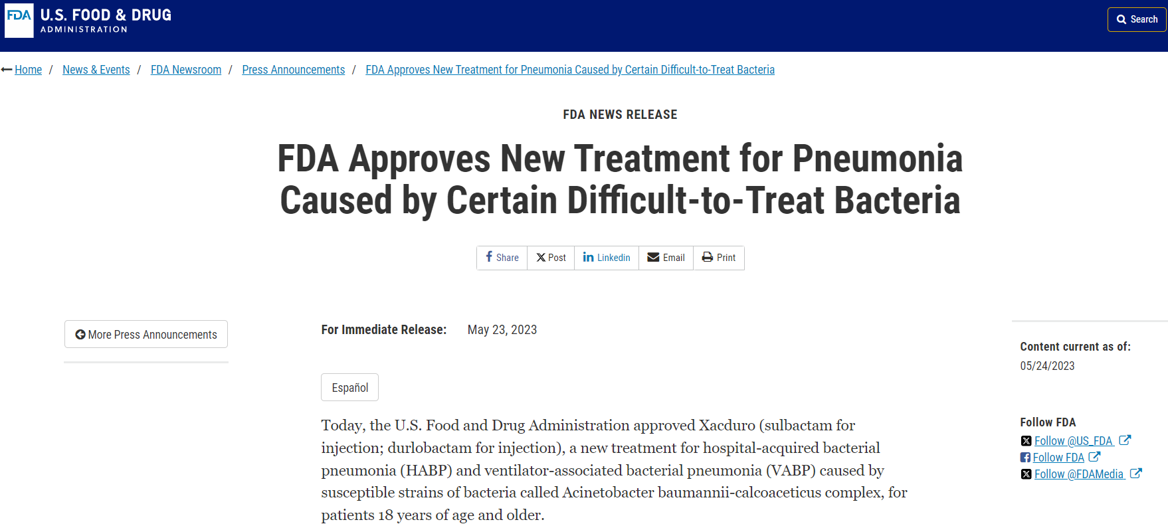
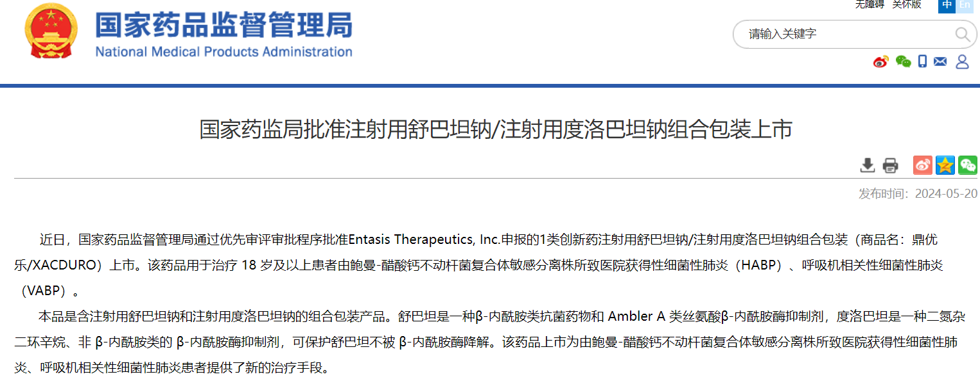
度洛巴坦（Durlobactam）是专门针对CRAB产酶的机制而开发
2023年5月24日
2024年5月20号
中国国家药监局通过优先审评审批程序批准
舒巴坦钠/度洛巴坦钠（商品名：XACDURO®）上市²
舒巴坦钠/度洛巴坦钠（商品名：XACDURO®）
FDA授予快速通道、合格感染性疾病产品和优先审批资格，批准上市¹
包装规格
组合包装含注射用 舒巴坦钠1瓶，1g/瓶
注射用度洛巴坦钠2瓶，0.5g/瓶
适应症
用于治疗 18 岁及以上患者由鲍曼-醋酸钙不动杆菌复合体敏感分离株所致医院获得性细菌性肺炎（HABP）、呼吸机相关性细菌性肺炎（VABP）
1. El-Ghali A, et al. Pharmacotherapy . 2023 Jun;43(6):502-513
https://www.nmpa.gov.cn/directory/web/nmpa/zhuanti/cxylqx/cxypxx/20240520091748157.html

Slide 33
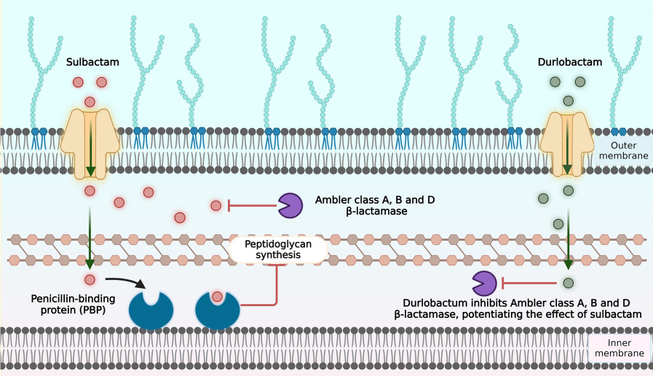
作用机制：针对鲍曼不动杆菌，精准灭菌+活性恢复
广谱抗生素在感染治疗的早期很重要，但可能导致过度处方和应用不当，从而增加抗生素耐药性。
精准抗生素是选择性杀死单个或极少数物种、针对特定耐药表型或破坏特定发病机制的药物，其使用有助于改善抗生素管理和最大限度的减少耐药性的出现¹。
舒巴坦-度洛巴坦机制示意图³
舒巴坦——
精准杀灭鲍曼不动杆菌：
度洛巴坦——
抑制β-内酰胺酶，恢复舒巴坦活性：
舒巴坦
度洛巴坦
作用机制
β-内酰胺类抗菌药物，对不动杆菌属具有抗菌活性
通过结合鲍曼不动杆菌的PBP(青霉素结合蛋白)1和PBP3，阻止其参与细菌细胞壁的合成过程，产生对鲍曼不动杆菌的杀菌活性²
二氮杂二环辛烷、非β-内酰胺类的β-内酰胺酶抑制剂，可抑制A、C和D类β-内酰胺酶
保护舒巴坦不被β-内酰胺酶降解，恢复舒巴坦的抗菌活性²
外膜
Ambler A、C和D类
β-内酰胺酶
肽聚糖合成
青霉素结合蛋白
（PBP）
度洛巴坦抑制Ambler A、C和D类β-内酰胺酶，加强舒巴坦的活性
内膜
Watkins RR, et al. Clin Infect Dis . 2023 May 1;76(Suppl 2):S210-S214
McLeod SM, et al. Future Microbiol . 2024;19(7): 563-576
Anand A, et al. Health Sci Rep . 2024 Sep 9;7(9):e70066

Slide 34
舒巴坦-度洛巴坦和其他酶抑制剂的区别？——增加覆盖D类酶
度洛巴坦是一种有效的 A、C 和 D类丝氨酸β-内酰胺酶抑制剂。与其他非β-内酰胺类的二氮杂二环辛烷（DBO）的β-内酰胺酶抑制剂相比，关键的区别特征是其对D类碳青霉烯酶OXA家族的活性，这些碳青霉烯酶在鲍曼不动杆菌中普遍存在。
度洛巴坦不抑制 B 类金属-β-内酰胺酶，但最近的监测研究表明，B类酶目前在全球不动杆菌属临床分离株中很少见。
分类 | 酶抑制剂
 | 度洛巴坦 | 阿维巴坦 | 法硼巴坦 | 瑞莱巴坦
A | KPC, CTX-M,TEM,PER,SHV | KPC,TEM,SHV, CTX-M | KPC,SME,TEM,SHV, CTX-M | KPC,TEM,SHV, CTX-M
B | - | - | - | -
C | ADC,P99 | AmpC | AmpC | AmpC,P99,PDC
D | OXA-10, OXA-23, OXA-24/40,OXA-58, OXA-48-like | OXA-48-like | No OXA-48-like inhibition | No OXA-48-likeinhibition
覆盖酶型
ADC：源于不动杆菌的头孢菌素酶；AmpC：耐氨苄西林基因 C β-内酰胺酶；BLI：β-内酰胺酶抑制剂；CTX-M：头孢噻肟-慕尼黑 β-内酰胺酶；KPC：肺炎克雷伯菌碳青霉烯酶；OXA：氧西林水解 β-内酰胺酶；P99： 头孢菌素酶，PDC：源于假单胞菌的头孢内酰胺酶；SME：粘质沙雷菌分离出来的 β-内酰胺酶；TEM：以一位名叫 Temoniera 的病人命名的 β-内酰胺酶。
Yakun Fu,et al. Kuti Expert Review of Anti-infective Therapy, 19 Dec 2024
DOI: 10.1080/14787210.2024.2440018

Slide 35
体外敏感性：舒巴坦-度洛巴坦对ABC及耐药ABC分离株的敏感性95%以上
敏感性
注：舒巴坦/度洛巴坦MIC < 8/4μg/mL为药敏折点，S:≤4/4 ug/ml，I：8/4 ug/ml，R: ≥16/4 ug/ml
ABC：鲍曼-醋酸钙不动杆菌复合体; CRAB：碳青霉烯类耐药的鲍曼不动杆菌，MDRAB:多重耐药的鲍曼不动杆菌，XDR:广泛耐药的鲍曼不动杆菌
Yakun Fu, Tomefa E. Asempa & Joseph L. Kuti (19 Dec 2024): Unraveling sulbactam-durlobactam: insights into its role in combating infections caused by Acinetobacter baumannii, Expert Review of Anti-infective Therapy

Slide 36
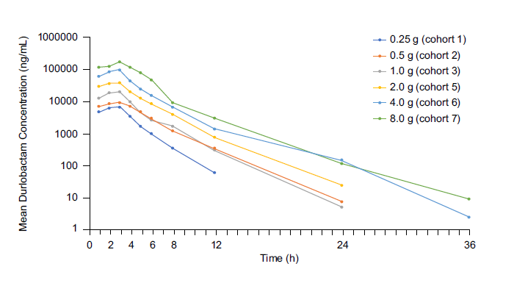
舒巴坦-度洛巴坦PKPD：线性代谢，肾脏清除率75-85%，蛋白结合率低
药代动力学参数 | Sulbactam | Durlobactam
Cmax(μg/ml) | 32.4±24.7 | 29.2±13.2
AUC0-24(h*μg/ml) | 515±458 | 471±240
分布
蛋白结合率 | 38% | 10%
肺穿透性（ELF/血浆） | 50% | 37%
稳态分布容积Vss(L) | 25.4±11.3 | 30.3±12.9
代谢 | ＜25%CL | ＜25%CL
消除
清除率 CL(L/h) | 11.5±5.64 | 9.96±3.11
T_{1/2} | 2.15±1.16 | 2.52±0.77
排泄
主要消除途径 | 肾脏
原形经尿液排泄的百分比 | 75%-85% | 78%
度洛巴坦在不同剂量的平均血浆浓度
PKPD
注射用舒巴坦钠/注射用度洛巴坦钠组合包装说明书
Lickliter JD, etal. 2020. Safety, pharmacokinetics, and drug-drug interaction potential of intravenous durlobactam, a β-lactamase inhibitor, in healthy subjects. Antimicrob Agents Chemother 64:e00071-20
Sarah M McLeod, et al. Future Microbiology, (2024) 19:7, 563-5

Slide 37
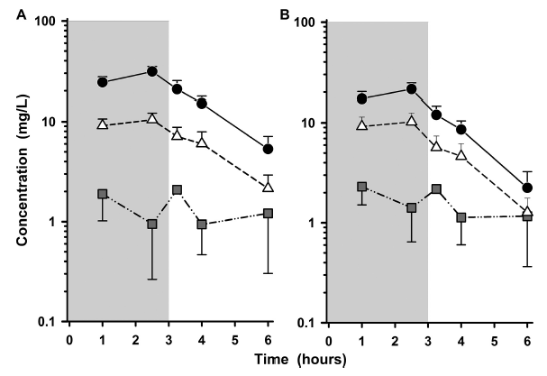
肺部穿透率较高，用于肺部感染的治疗
研究发现，每6小时一次静脉输注舒巴坦-度洛巴坦(1g:1g)，每次输注3小时，连续输注3次后，两种药物达到稳态血浆浓度。两种药物在血浆、ELF 和 AM 中浓度的时程和模式相似。
基于BAL取样的ELF和总血浆平均浓度的AUC₀₋₆值，度洛巴坦和舒巴坦的肺内穿透率分别为37%和50%。如果考虑度洛巴坦和舒巴坦的未结合血浆浓度，肺内穿透率分别为41%和81%，可用作下呼吸道CRAB感染的抗菌治疗药物。
舒巴坦-度洛巴坦(1g:1g)每6小时一次（静脉输注3小时），
给药3次后舒巴坦和度洛巴坦在血浆、ELF和AM中的浓度
给药3次后度洛巴坦和舒巴坦血浆和ELF中的
0-6小时浓度-时间曲线下面积[AUC₀₋₆ (mg·h/L)] 及其比值
度洛巴坦
舒巴坦
● 血浆
△ 肺泡上皮衬液(ELF)
■ 肺泡巨噬细胞(AM)
 | 血浆 | ELF | ELF/总血浆 | ELF/未结合血浆ª
度洛巴坦 | 109.05 ± 23.44 | 40.1 | 0.37 | 0.41
舒巴坦 | 67.89± 16.69 | 34.7 | 0.5 | 0.81
组织浓度
浓度（mg/L）
时间（小时）
a 假设血浆中度洛巴坦的未结合比例为 0.90，舒巴坦的未结合比例为 0.62
一项针对健康成年男性和女性受试者的Ⅰ期、多剂量、开放标签药代动力学研究。研究共纳入30名受试者，每6小时一次静脉同时输注1g舒巴坦和1g度洛巴坦，每次3小时。连续给药3次，最后1次输注开始后1、2.5、3.25、4和6小时对每个受试者进行1次支气管肺泡灌洗（BAL），并抽血，用液相色谱-串联质谱法(LS-MS/MS)检测两种药物在血浆、肺泡上皮衬液（ELF）和肺泡巨噬细胞（AM）中的浓度。
Rodvold KA, et al. Antimicrob Agents Chemother . 2018 Oct 24;62(11):e01089-18

Slide 38
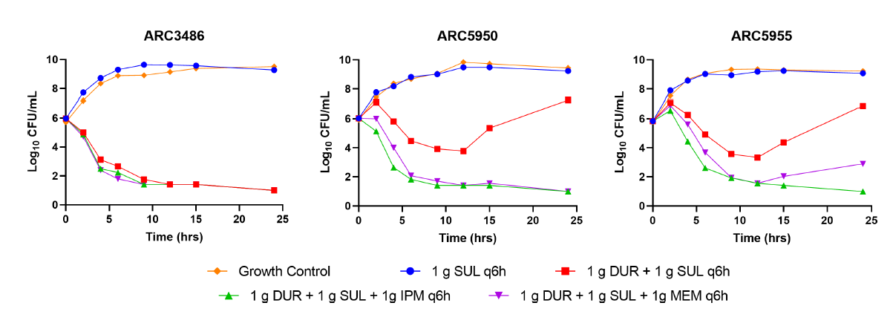
度洛巴坦舒巴坦对AB具有良好的杀菌活性，联合碳青霉烯可以降低菌落数
体外模型，模拟舒巴坦度洛巴坦1g/1g 3h静脉输注，三个类型的菌株在有或没有碳青霉烯时ELF的暴露量与菌落总数减少之间的相关性
舒巴坦耐药，但舒巴坦度洛巴坦敏感（MIC=0.5）
舒巴坦度洛巴坦耐药（MIC=8），存在PBP3的突变
杀菌活性
结果表明：
对于舒巴坦耐药，舒巴坦度洛巴坦敏感的AB菌株，舒巴坦度洛巴坦单药或联合碳青霉烯（美罗培南/亚胺培南）都可以显著降低AB菌落数（差异不显著）
舒巴坦度洛巴坦耐药的菌株，因为存在PBP3的突变，舒巴坦度洛巴坦联合碳青霉烯可以显著降低耐药AB的菌落数
O'Donnell J,etal. Tommasi R.2024.In vivo dose response and efficacy of the β-lactamase inhibitor, durlobactam, in combination with sulbactam against the Acinetobacter baumannii-calcoaceticus complex. Antimicrob Agents Chemother68:e00800-23.https://doi.org/10.1128/aac.00800-23

Slide 39
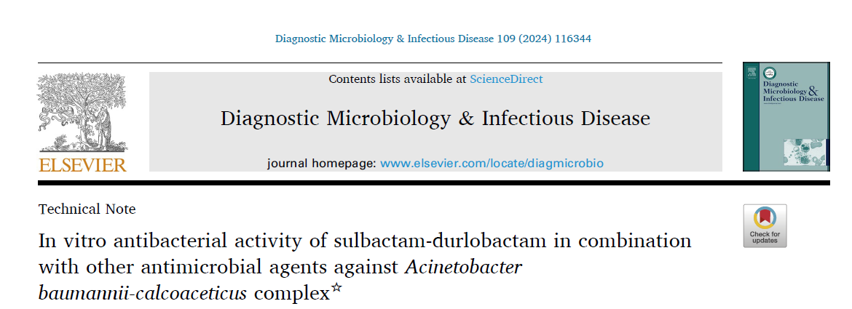
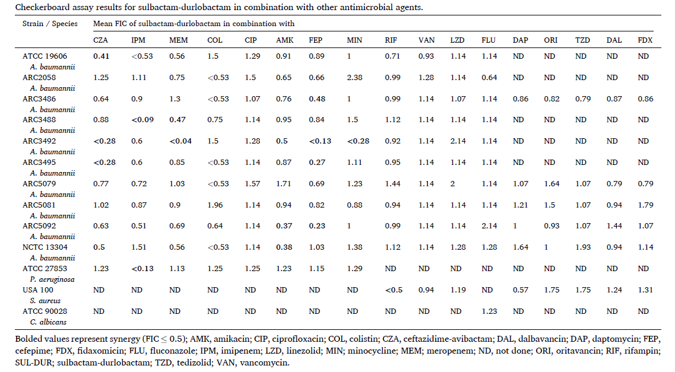
舒巴坦-度洛巴坦：AB是否联合治疗？
联合药敏试验，舒巴坦-度洛巴坦与其他抗生素均未显示出拮抗作用，存在多种细菌感染时可以联合使用
舒巴坦-度洛巴坦对于耐药革兰氏阴性菌的药物部分协同作用：
治疗AB有协同（头孢他啶-阿维巴坦、亚胺培南、美罗培南、阿米卡星、头孢吡肟、米诺环素)
治疗PA有协同（亚胺培南）
三期研究：联合亚胺培南
目前联合治疗数据相对有限
联合治疗
Sarah M. McLeod, et al. Diagnostic Microbiology and Infectious Disease,Volume 109, Issue 3,2024,116344,

Slide 40
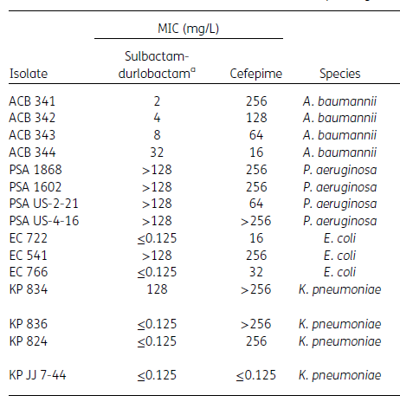
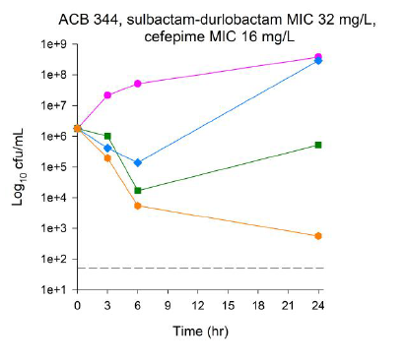
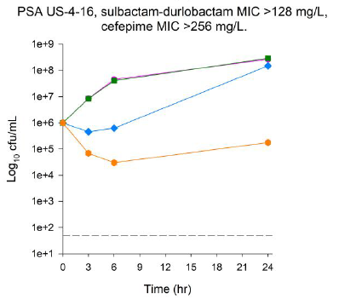
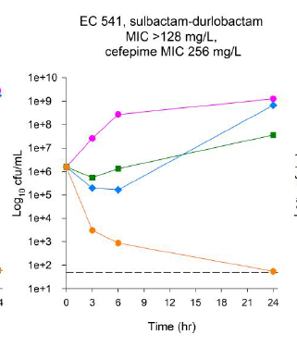

舒巴坦-度洛巴坦抗菌谱？是否只能覆盖AB？
AB耐药
PA耐药
抗菌谱
对照组
EC耐药
舒巴坦-度洛巴坦
头孢吡肟
舒巴坦度洛巴坦+头孢吡肟
最低检出限
对于舒巴坦-度洛巴坦耐药的鲍曼不动杆菌、铜绿假单胞菌、大肠杆菌，舒巴坦-度洛巴坦与头孢吡肟均有协同或相加作用
研究表明度洛巴坦舒巴坦可恢复亚胺培南和美罗培南对大多数CRE和CRPA的体外抗菌活性
研究表明：舒巴坦-度洛巴坦对鲍曼不动杆菌、大肠杆菌、肺炎克雷伯菌都有的杀菌活性，但是铜绿假单胞菌表现出耐药
Aliaa Fouad1, etal. J Antimicrob Chemother 2023; 78: 2801–2809
Sarah McLeod,et al, Open Forum Infectious Diseases, Volume 10, Issue Supplement_2, December 2023, ofad500.1761

Slide 41
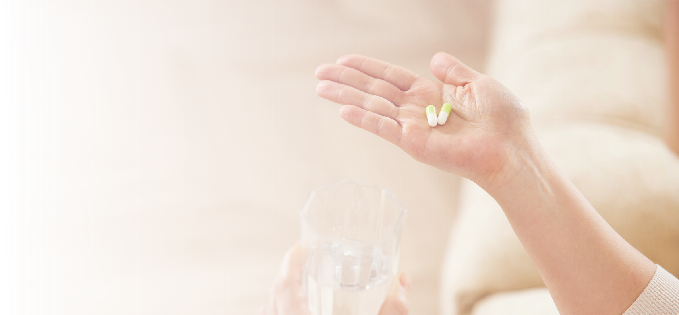
使用舒巴坦-度洛巴坦时应根据估算肌酐清除率调整用药剂量
对于CLcr为45 ~ 129 mL/min的患者，XACDURO®(舒巴坦1g，度洛巴坦1g)每6小时进行一次静脉输注，每次持续3小时。
对于CLcr < 45 ml /min或CLcr ≥ 130 mL /min的患者，建议调整给药方案（见下表）。
所有剂量的XACDURO®静脉输液时间应持续3小时。
XACDURO®治疗持续时间建议为7–14天。应根据患者的临床状态，选择治疗持续时间。
XACDURO®剂量 | 估算CLcr (mL/min)* | 给药频率
 | ≥ 130 | 每4小时1次
 | 45 – 129 | 每6小时1次
 | 30 – 44 | 每8小时1次
 | 15 – 29 | 每12小时1次
 | < 15† | 起始使用XACDURO®： 前3次给药每12个小时1次（0、12和24小时），第3次给药后每24小时1次 目前正在接受XACDURO®且CLcr下降至15mL/min以下的患者： 每24小时1次
用法用量
舒巴坦
1g
度洛巴坦
1g
*CLcr=用 Cockcroft-Gault 方程估算的肌酐清除率
†对于接受血液透析的患者，应在透析疗程结束后给药
注射用舒巴坦钠/注射用度洛巴坦纳组合包装（XACDURO®）说明书, 2024年5月15日

Slide 42
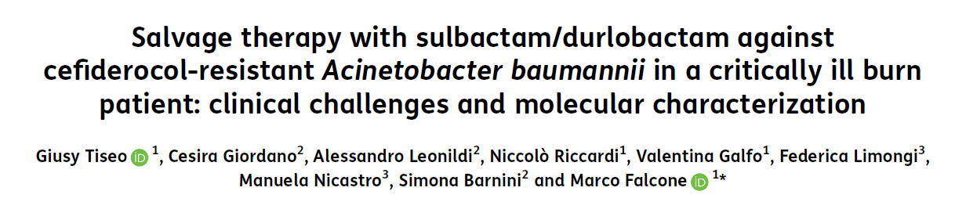
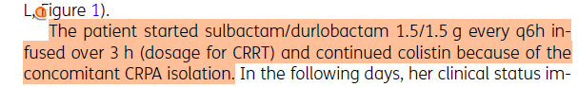
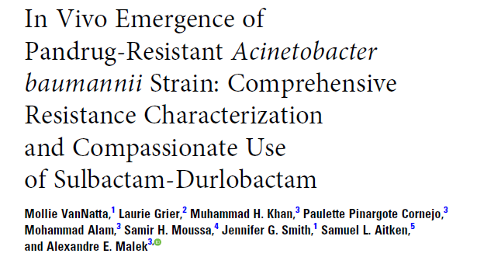
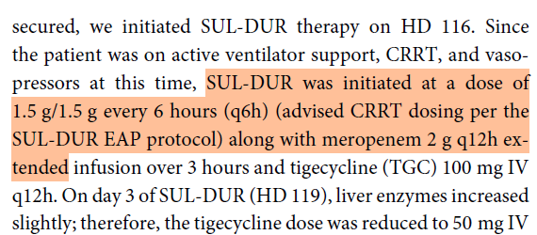
CRRT和ECMO的病人如何调整剂量？
接受连续性肾脏替代治疗（CRRT）患者：提供剂量调整的数据信息有限，应根据患者的临床状态指导治疗，需定期监测肾功能，并相应调整本品剂量。
目前在已发表的Case Report，对于CRRT的患者因为Xacduro主要由肾脏代谢（75%-85%以原形经尿液排泄），CRRT患者的舒巴坦-度洛巴坦会被清除，因此对于CRRT病人剂量为 3g（1.5g 舒巴坦/1.5g 度洛巴坦）q6h ，输注3h.
ECMO 患者 因度洛巴坦-舒巴坦会膜滤过，也需要根据患者情况调整剂量，但数据信息有限
对于接受间歇性血液透析（HD）患者，在 HD 完成后立即开始本品给药。
因舒巴坦和度洛巴坦均未发生实质性肝脏代谢/排泄，预计肝功能损害不会影响本品消除。肝功能损害患者无需调整剂量。
特殊病人群
Tiseo G, et al. JAC Antimicrob Resist . 2023 Jun 14;5(3):dlad078
VanNatta M, et al. Open Forum Infect Dis. 2023 Oct; 10(10): ofad504
注射用舒巴坦钠/注射用度洛巴坦纳组合包装（XACDURO®）说明书, 2024年5月15

Slide 43
ATTACK研究表明，舒巴坦-度洛巴坦治疗的28天全因死亡率非劣于多粘菌素E，临床治愈率和微生物结局显著优于多粘菌素E
A部分随机对照数据
28天全因死亡率
临床应答和微生物结局
死亡风险
下降
45%
(治疗结束后7±2天）
死亡率差异 13.2%
(95% CI, -30.0 – 3.5)
风险比(HR) 0.55
(95% CI, 0.27 – 1.12）
P=0.0935
组间差异 22%
(95% CI, 2.9 – 40.3)
组间差异 26%
(95% CI, 7.9 – 44.7)
临床有效性
(12/63)
(20/62)
(39/63)
(25/62)
(43/63)
(26/62)
非劣效边际为20%
临床治愈：体征和症状完全缓解/显著改善，无新症状，无需额外的革兰氏阴性抗菌药物治疗；
微生物有利结局：鲍曼不动杆菌在标本中未检出；
全因死亡率：所有死因的死亡率
95% CI: 统计学显著性水平通常设置为5%，因此95%置信区间(CI)内包含所有疗效的可能值；图中组间差异的95% CI上下限范围均在0的同一侧，表示两组间存在疗效差异的把握度大于95%，即存在显著性差异
ATTACK是一项在16个国家的59个临床试验点进行的3期、随机、对照、非劣效性试验，旨在评估舒巴坦-度洛巴坦与多黏菌素E对AB（包括CRAB）引起的严重感染患者的疗效和安全性。研究入组了207名患者，包括两部分，A部分为随机对照部分（舒巴坦-度洛巴坦对比多黏菌素E），针对确证为鲍曼不动杆菌院内感染的细菌性肺炎（HABP）、呼吸机相关细菌性肺炎（VABP）等患者。B部分为开放标签部分，入选对多粘菌素B或多粘菌素E耐药/不耐受/治疗失败的ABC感染患者，仅使用舒巴坦-度洛巴坦。所有患者均接受亚胺培南/西司他丁作为背景治疗。
Kaye KS, et al. Lancet Infect Dis 2023; 23: 1072–84

Slide 44
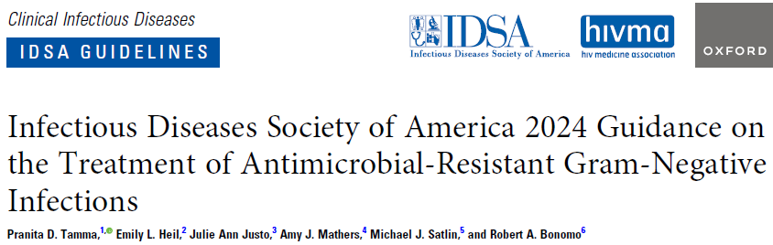

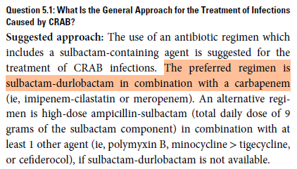
IDSA 2024年指南推荐：舒巴坦-度洛巴坦为治疗CRAB感染的首选方案
IDSA 2024 耐药革兰氏阴性菌感染的治疗指南推荐：舒巴坦-度洛巴坦为CRAB感染治疗的首选方案
治疗CRAB引起的感染的首选方案是舒巴坦-度洛巴坦联合碳青霉烯类药物（如亚胺培南-西司他丁或美罗培南）
如无法获得舒巴坦-度洛巴坦，可选方案是大剂量氨苄西林-舒巴坦（每日总剂量为9g舒巴坦成分）与至少一种其他药物联用（多粘菌素B、米诺环素 > 甘氨酰环素类或头孢地尔）
IDSA：美国传染病学会；CRAB：碳青霉烯类耐药的鲍曼不动杆菌
Tamma PD, et al. Clin Infect Dis. 2024 Aug 7:ciae403. doi: 10.1093/cid/ciae403. Online ahead of print
Notes:
美国传染病学会IDSA于2024年新发表的耐药革兰氏阴性菌感染的治疗指南中推荐，治疗CRAB引起的感染的首选方案是舒巴坦-度洛巴坦联合碳青霉烯类药物（如亚胺培南-西司他丁或美罗培南）。如无法获得舒巴坦-度洛巴坦，可选方案是大剂量氨苄西林-舒巴坦（每日总剂量为9g舒巴坦成分）与至少一种其他药物联用（多粘菌素B、米诺环素 > 甘氨酰环素类或头孢地尔）

Slide 45
病例报告显示，舒巴坦-度洛巴坦可成功治疗多种耐药AB多感染部位的病症
应用舒巴坦-度洛巴坦成功控制耐药鲍曼不动杆菌造成的严重感染的病例报告
2021年
2022年
2023年
2024年
XDRAB感染的肺炎和感染性休克患者¹
前序用药：美罗培南、万古霉素、大剂量氨苄西林-舒巴坦、多粘菌素B和伊拉环素
SUL-DUR使用时长：14天
XDRAB感染的坏死性肺炎并发脓胸患者²
前序用药：哌拉西拉-他唑巴坦、万古霉素、美罗培南、替加环素、粘菌素、头孢地尔、伊拉环素
SUL-DUR使用时长：13天
粘菌素和头孢地尔耐药的CRAB感染致VAP的烧伤患者³
前序用药：粘菌素、替加环素、卡泊芬净和两性霉素B
SUL-DUR使用时长：12天
CRAB感染的脑膜炎患者⁵
前序用药：大剂量氨苄西林-舒巴坦、头孢地尔
SUL-DUR使用时长：14天
PDRAB感染的大面积深度烧伤患者⁴
前序用药：头孢地尔、依拉环素、多粘菌素B、头孢他啶-阿维巴坦、氨曲南、米诺环素、美罗培南
SUL-DUR使用时长：23天
神经外科手术后CRAB感染的脑膜炎患者⁶
前序用药：头孢地尔、多粘菌素B、米诺环素
SUL-DUR使用时长：6周
详解案例
CRAB:耐碳青霉烯类鲍曼不动杆菌; XDRAB: 广泛耐药鲍曼不动杆菌; PDRAB: 全耐药鲍曼不动杆菌; SUL-DUR: 舒巴坦-度洛巴坦
1. Zaidan N, et al. Antimicrob Agents Chemother . 2021 Oct 18;65(11):e0092421; 2. Holger DJ, et al. Open Forum Infect Dis. 2022 Apr; 9(4): ofac092; 3. Tiseo G, et al. JAC Antimicrob Resist . 2023 Jun 14;5(3):dlad078; 4. VanNatta M, et al. Open Forum Infect Dis. 2023 Oct; 10(10): ofad504; 5. Tamma PD, et al. Clin Infect Dis . 2024 Apr 17:ciae210. doi: 10.1093/cid/ciae210. Online ahead of print; 6. Snowdin JW, et al. Front Med (Lausanne) . 2024 May 15:11:1381123

Slide 46
详解案例：病例介绍
患者基本信息：女性，75岁
主诉：摔倒后左侧硬膜下血肿，行开颅术后21天，发热、意识不清1天
D1：因外伤性硬膜下血肿入院，接受颅骨切除术后ICU收治，后发现鞘状体膜下血肿，需手术清除和放置引流管。
D17：转院至缅因州医疗中心
D21：出现发热、精神状态改变和手术部位肿胀，行手术部位切开引流，术中发现硬膜外积液被感染
Snowdin JW, et al. Front Med (Lausanne) . 2024 May 15:11:1381123

Slide 47
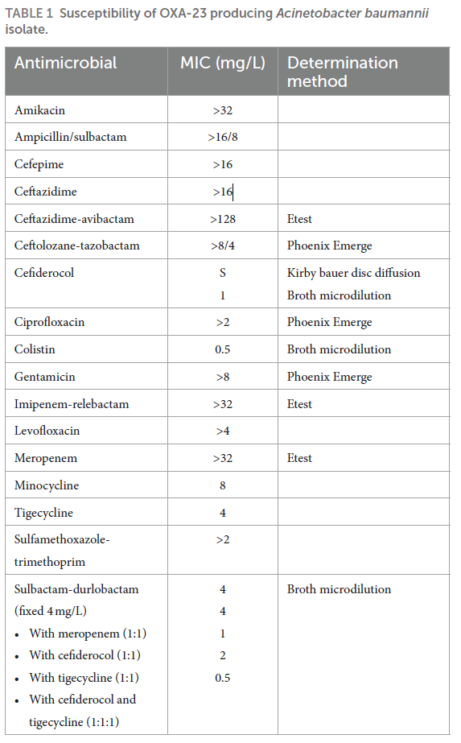
第一阶段抗感染治疗
D25：引流液检出革兰氏阴性双球菌（淋球菌）和培养鲍曼不动杆菌阳性（后证实为OXA-23）
根据药敏给与三联联合抗感染治疗：
头孢地尔（经 Kirby‑Bauer 纸片扩散法检测敏感）、
米诺环素（MIC=8mg/L，BD Phoenix®）
多粘菌素B（MIC=0.5mg/L，肉汤微量稀释）

Slide 48
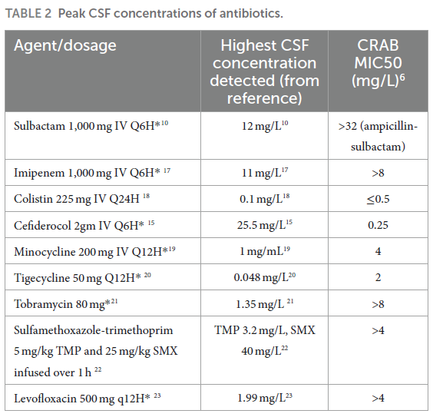
第二阶段抗感染治疗
D28：精神状态恶化，谵妄加重、无法说话、情绪激动，不与人互动，外周白细胞增多。CT显示手术部位积液增多；CSF浑浊，白细胞1723/mm³ (95%多形核细胞）、葡萄糖29mg/dL、蛋白质浓度大于检测限，判定细菌性脑膜炎
D29：考虑到肾毒性、容量超负荷和中枢神经系统感染无法达到理想药效学，停用多粘菌素B，启用舒巴坦-度洛巴坦(IV 1g/1g, q6h)+头孢地尔+米诺环素
D32：精神状态逐渐改善，发热消退、白细胞计数恢复正常
D60：因肝酶升高（ALP 515, ALT 90, AST 70），停用米诺环素，停用后肝酶恢复正常
D69：舒巴坦-度洛巴坦使用6周后，复查头部CT显示积液减少，感染临床症状消除，无并发症
D70：停用所有抗生素，出院转去康复中心。

Slide 49
案例小结
神经外科感染和脑膜炎是颅脑手术后罕见但严重的并发症。在院内感染中，耐药⾰兰氏阴性杆菌（如鲍曼不动杆菌）通常与此有关，死亡率高达40% ¹。由于针对 CRAB)的抗菌药物已经有限，考虑到中枢神经系统 (CNS) 感染环境中可用抗生素的疗效、耐受性和药代动力学，医疗管理变得困难。
2017 IDSA 院内脑膜炎和脑室炎指南中，唯⼀推荐的 CRAB 治疗方法是粘菌素，但该药物不易进⼊脑脊液 (CSF) ²。
有研究数据表明，头孢地尔（2g，q6h)）在脑脊髓液的浓度为24-25.5mg/L，舒巴坦（1g，q6h)脑脊髓浓度为12mg/L（度洛巴坦联合舒巴坦能够增加舒巴坦的抗菌活性），从而达到理想的治疗效果。
对于CRAB引起的中枢神经系统感染，使用 舒巴坦-度洛巴坦的治疗方案表现出明显的治疗效果，但需要进一步完善中枢神经系统的药代动力学。
Clinical Microbiology and Infection Volume 30, Issue 3, March 2024, Pages 395.e1-395.e4
Clin Infect Dis. 2017 Mar 15;64(6):e34-e65. doi: 10.1093/cid/ciw861.
Kaye KS, Shorr AF, Wunderink RG, Du B, Poirier GE, Rana K, et al. Lancet Infect Dis. (2023) 23:1072–84. doi: 10.1016/S1473-3099(23)00184-6

Slide 50
总结
鲍曼不动杆菌是我国院内感染的主要致病菌，ICU致死率高，疾病负担大，耐药情况严重，目前可用的药物少。
治疗鲍曼不动杆菌所致严重感染存在未满足的临床需求，且广泛的耐药导致治疗选择有限，亟需有明确临床疗效证据的新药。
舒巴坦-度洛巴坦是β-内酰胺/β-内酰胺酶抑制剂联合制剂，舒巴坦用于杀灭鲍曼不动杆菌，度洛巴坦用于抑制β-内酰胺酶从而恢复舒巴坦的活性。该药体外敏感性高，肺部穿透率高，III期临床研究显示其治疗鲍曼不动杆菌感染的28天全因死亡率非劣于多粘菌素E，临床应答和微生物应答更优，肾毒性更低，总体耐受性良好。
2024年IDSA耐药菌指南推荐：舒巴坦-度洛巴坦联合碳青霉烯做为治疗CRAB感染的首选方案。

Slide 51




相关产品详细说明书
扫描二维码查看
XACDURO®详细说明书－移动端
扫描二维码查看
舒普深®详细说明书－移动端
扫描二维码查看
泰阁®详细说明书－移动端
此资料应仅在其原始链接位置观看。对于经其他途径查看到的内容，辉瑞不承担责任。
请扫描文档旁边的二维码，以获得说明书信息。
仅供医学药学专业人士阅读/参考。
PP-XAD-CHN-0062 到期日：2025-8-25

Slide 52
双坦出击，力破AB
THANK YOU

